Slide 1
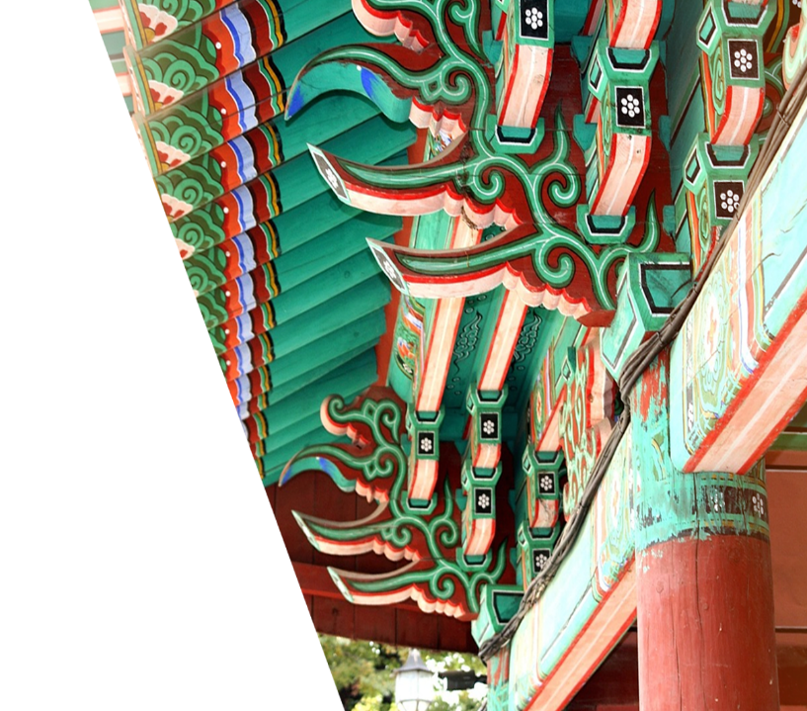

Review of
Level 1
Lesson 1-2
이원희 선생님
Wonhee Lee

Slide 2
1과 인사 [Greetings]

Slide 3

Conversation 1 | New Words
NOUN
1학년 freshman
2학년 sophomore
3학년 junior
4학년 senior
과 lesson, chapter
대학생 college student
미국 the United States
사람 person, people
인사 greeting
학년[항년] school year
학생[학쌩] student
한국[항국] Korea
PRONOUN
저 hum. I (=나 plain)
NUMBER
일 1
이 2
삼 3
사 4
ADJECTIVE
안녕하다 to be well
(안녕하세요.) (‘Hi’; ‘Hello’; ‘How are you?’)
COPULA
이다(이에요/예요) to be (equation)
PARTICLE
도 also, too
은/는 topic particle (‘as for’)

Slide 4

Conversation 1 | 저는 스티브 윌슨이에요.
(Students introduce themselves in a classroom.)
스티브: 안녕하세요?
저는 스티브 윌슨이에요.
3학년이에요.
유미: 안녕하세요?
저는 김유미예요.
저는 1학년이에요.
마이클: 마이클 정이에요.
저도 1학년이에요.

Slide 5
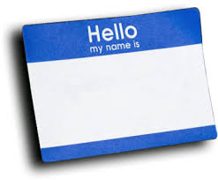
G1.1 | Equational expressions: N1은/는 N2이에요/예요
안녕하세요. 저는...
C - 이에요
V - 예요
싸이
지드래곤
제시카
시우민
태연
하니
예요.
이에요.
예요.
이에요.
Your name?
이에요.
예요.

Slide 6
G1.1 | Equational expressions: N1은/는 N2이에요/예요
‘as for’
‘to be’
 | Topic (N1은/는) | Comment (N2이에요/예요)
(i) | 마이클은 | 대학생이에요.
(ii) | 저는 | 김유미예요.
(iii) | 저는 | 1학년이에요.
Topic = Comment N1 = N2
-
the topic is omitted because it is redundant from the preceding context (G1.2).

Slide 7
G1.1 | Equational expressions: N1은/는 N2이에요/예요
Michael | is | a student.
마이클
은
학생
이에요.
I | am | American.
저
는
미국 사람
이에요.

Slide 8



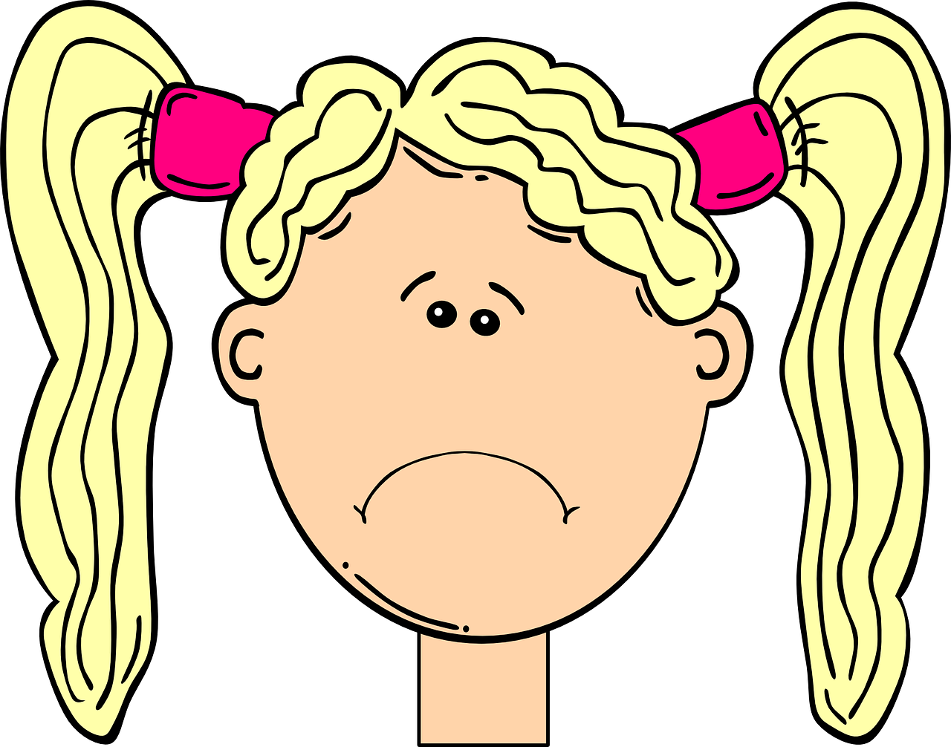
G1.1 | Equational expressions: N1은/는 N2이에요/예요
문장을 만들어 보세요. (Please make full sentences.)
브랜든/2학년
모니카/1학년
케네스/3학년
라이언/4학년
브랜든은 2학년이에요.
라이언은 4학년이에요.
모니카는 1학년이에요.
케네스는 3학년이에요.

Slide 9


자기소개 (self-introduction)
반 친구들에게 자기소개를 해보세요.
(Introduce yourself to your classmates.)
안녕하세요.
저는 김연아예요. (이에요/예요)
한국 사람이에요.
3학년이에요.
반갑습니다. (Glad to meet you.)
In response, please say '반갑습니다' to the person.

Slide 10

인터뷰하세요.
반 친구들을 인터뷰하세요.
(Interview your classmates about their name, nationality, and school year.)
이름이 뭐예요? (What is your name?)
어느 나라 사람이에요? (what is your nationality?)
몇 학년이에요? (what year are you?)
이름 | 국적 | 학년

Slide 11
친구 소개
반 친구를 소개해 보세요.
(Using the information, introduce your classmate(s) in class.)
안녕하세요.
제 친구 이름은 스티브예요.
(My friend’s name is Steve.)
미국 사람이에요.
1학년이에요.

Slide 12
Conversation 2 | New Words
PARTICLE
이/가 subject particle
ADJECTIVE
그렇다[그러타] to be so
(그래요) (‘Is that right?’)
반갑다[방갑따] to be glad
(반갑습니다) (‘Glad to meet you.’)
COPULA
아니다 to not be
(아니에요) (negative equation)
PRONOUN
뭐 what (=무엇)
[머] in casual speech
INTERJECTION
아 oh
NOUN
선생님 teacher
씨 attached to a person’s
name for courtesy
영국 United Kingdom
영어 the English languages
이름 name
일본 Japan
중국 China
클래스 class
한국어 the Korean language
(=한국말)
ADVERB
네 yes; I see; okay
아니요 no

Slide 13
Conversation 2 | 한국 사람이에요?
(Michael meets Sophia for the first time.)
마이클: 안녕하세요?
저는 마이클 정이에요.
이름이 뭐예요?
소피아: 소피아 왕이에요.
반갑습니다.
마이클: 소피아 씨는 한국 삶이에요?
소피아: 아니요, 한국 사람 아니에요.
중국 사람이에요.
마이클: 아, 그래요? 저는 한국 사람이에요.

Slide 14


Conversation 1 | New Expressions
어때요? is an expression asking the other’s opinion.
How is _____________? [어떻+어요=어때요]
한국어 클래스가 어때요?
학교 식당 음식이 어때요?
학교가 어때요?

Slide 15
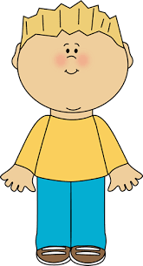

Conversation 1 | New Expressions
괜찮아요? means the situation is positive, not disturbing or displeasing. Depending on the situation, it could mean ‘It’s okay’ or ‘It’s not bad’.
Q: 괜찮아요?
A: 네, 괜찮아요.

Slide 16
G2.5 | The polite ending ~아요/어요
last vowel ㅏ or ㅗ:
Others :
…아요
…어요

Slide 17
G2.5 | The polite ending ~아요/어요
/ㅏ/ vowel contraction
Dictionary form
Polite ending
가다
싸다
가 + 아요
싸 + 아요
ㅏ요
ㅏ요
ㄱ
ㅆ
stem ending
Notes:
/ㅏ/ vowel contraction

Slide 18
G2.5 | The polite ending ~아요/어요
~아요: the last vowel of stem is either ㅏ or ㅗ
Dictionary form
Polite ending
좋다
앉다
알다
많다
괜찮다
좋아요
앉아요
~아요
알아요
많아요
괜찮아요

Slide 19
G2.5 | The polite ending ~아요/어요
/ㅡ/ vowel contraction
Dictionary form
Polite ending
크다
크 + 어요
ㅓ요
ㅋ
stem ending
Notes:
/ㅏ/ vowel contraction

Slide 20
G2.5 | The polite ending ~아요/어요
~어요: all other stems
Dictionary form
Polite ending
먹다
있다
없다
넓다
맛있다
먹어요
있어요
~어요
없어요
넓어요
맛있어요

Slide 21
G2.5 | The polite ending ~아요/어요
Exceptions
Dictionary form
Polite ending
이다
아니다
*하다
*어떻다
*그렇다
C-이에요 / V-예요
아니에요
*해요
*어때요
*그래요

Slide 22

G2.5 | The polite ending ~아요/어요
같이 연습해요.
(Let’s practice together.)
vowel ㅏ or ㅗ: …아요
Others : …어요
좋다
많다
앉다
넓다
맛있다
좋아요
많아요
앉아요
넓어요
맛있어요

Slide 23
G2.5 | The polite ending ~아요/어요
가다
크다
숙제하다
싸다
이다
어떻다
괜찮다
아니다
가요
커요
숙제해요
싸요
이에요/예요
어때요
괜찮아요
아니에요

Slide 24
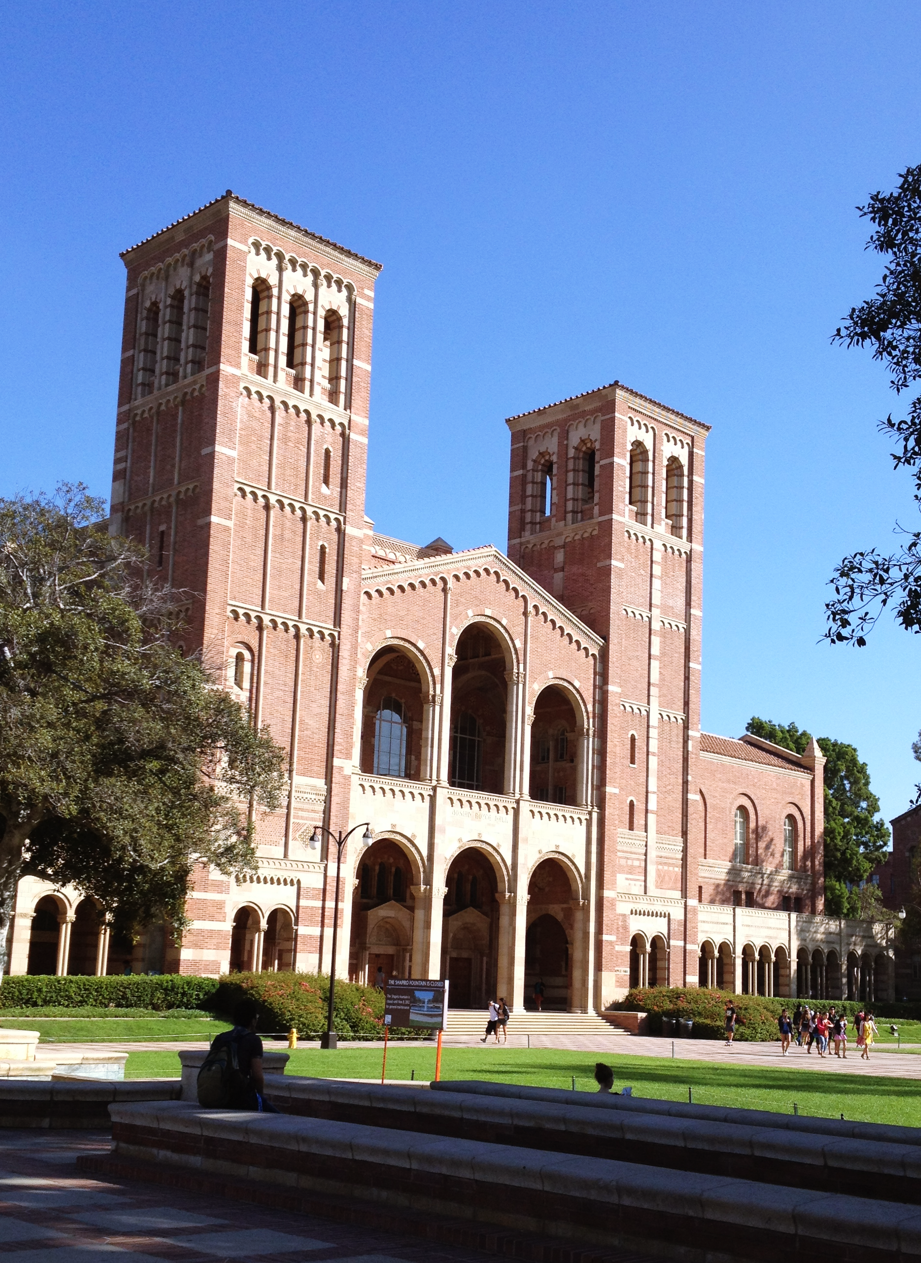
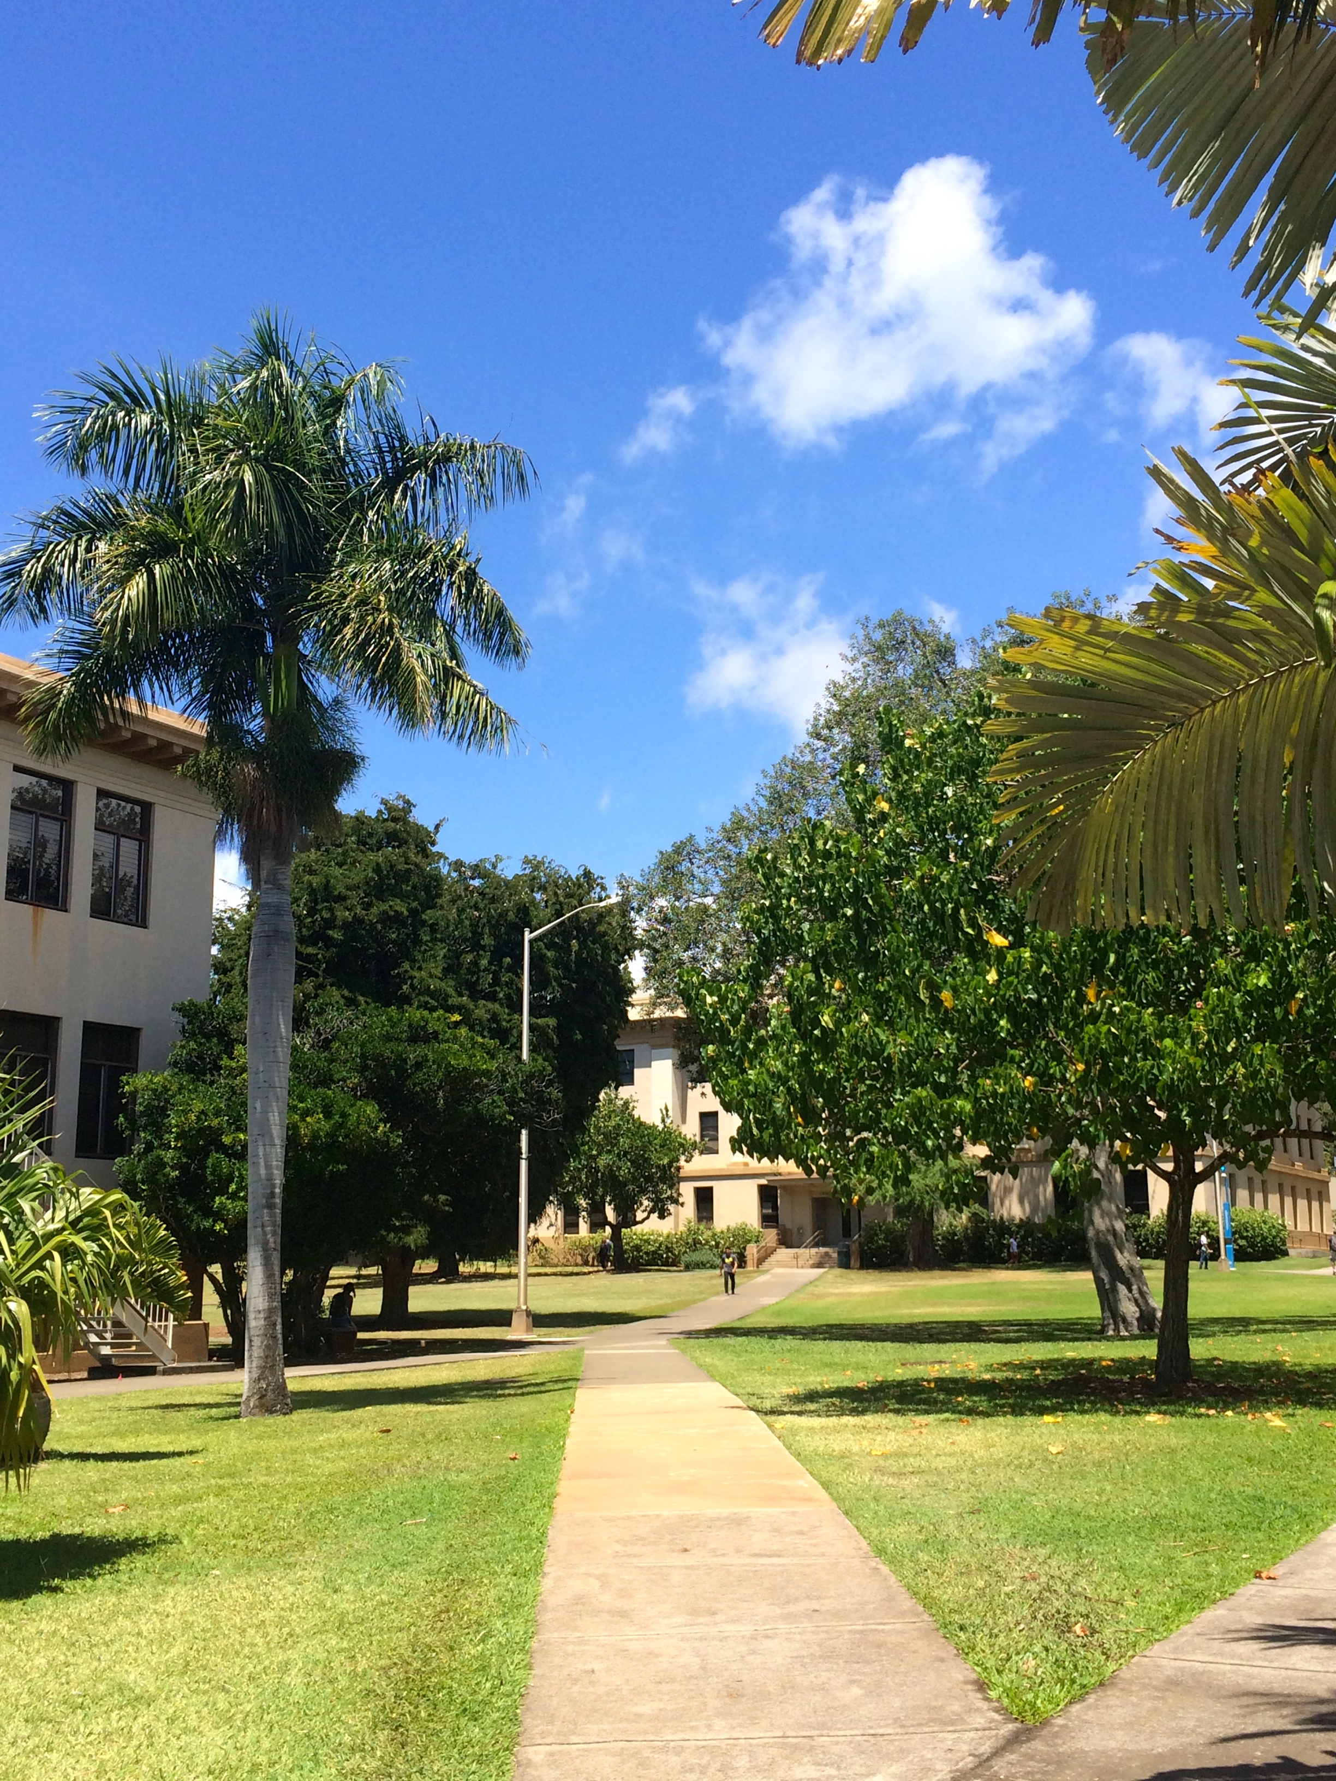
2과 대학 캠퍼스 [The University Campus]

Slide 25
Conversation 1 | New Words
NOUN
가방 bag
기숙사[기숙싸] dormitory
대학교[대학꾜] college, university
도서관 library
유니온 빌딩 Union Building
시계 clock, watch
식당[식땅] restaurant
안 the inside
앞 the front
뒤 the back, behind
옆 the side, beside
어디 what place, where
우체국 post office
위 the top side, above
밑 the bottom, below
의자 chair
책 book
책방[책빵] bookstore
책상[책쌍] desk
캠퍼스 campus
학교 school
학생회관 student center
COUNTER
층 floor, layer (1층,2층,3층...)
ADJECTIVE
있다(있어요) to be (existence)
[읻따] ([이써요])
INTERJECTION
저어 uh
(expression of hesitation)
PARTICLE
에 in, at, on (static location)

Slide 26
Conversation 1 | 유니온 빌딩이 어디 있어요?
(Yumi is looking for the school cafeteria and runs into Lisa.)
유미: 저어, 학교 식당이 어디 있어요?
리사: 유니온 빌딩 3층에 있어요.
도서관 뒤에도 있어요.
유미: 유니온 빌딩은 어디 있어요?
리사: 우체국 앞에 있어요.

Slide 27
Conversation 2 | New Words
NOUN
숙제(하다) homework
아침 (1)breakfast
(2)morning
음식 food
커피 coffee
ADJECTIVE
괜찮다(괜찮아요) to be all right
[괜찮타] ([괜차나요])
넓다 to be spacious
많다 to be many, much
맛있다(맛있어요) to be delicious
[마싣따] ([마시써요])
싸다(싸요) to be cheap
어떻다(어때요) to be how
좋다(좋아요) to be good, nice
크다 to be big
ADVERB
아주 very, really
참 really, truly
VERB
가다 to go
먹다(먹어요) to eat
앉다 to sit
알다 to know
하다(해요) to do
INTERJECTION
어 oh
SUFFIX
~어요/아요 polite ending
CONJUNCTION
그리고 and

Slide 28
Conversation 2 | 학교 식당 음식이 맛있어요.
(Lisa is eating breakfast in the school cafeteria. Steve enters the cafeteria and sees her.)
스티브: 안녕하세요, 리사 씨?
리사: 어, 스티브 씨.
스티브: 뭐 해요?
리사: 아침 먹어요.
스티브: 학교 식당 음식이 어때요?
리사: 좋아요. 그리고 아주 싸요.
스티브: 커피도 괜찮아요?
리사: 네, 맛있어요.

Slide 29
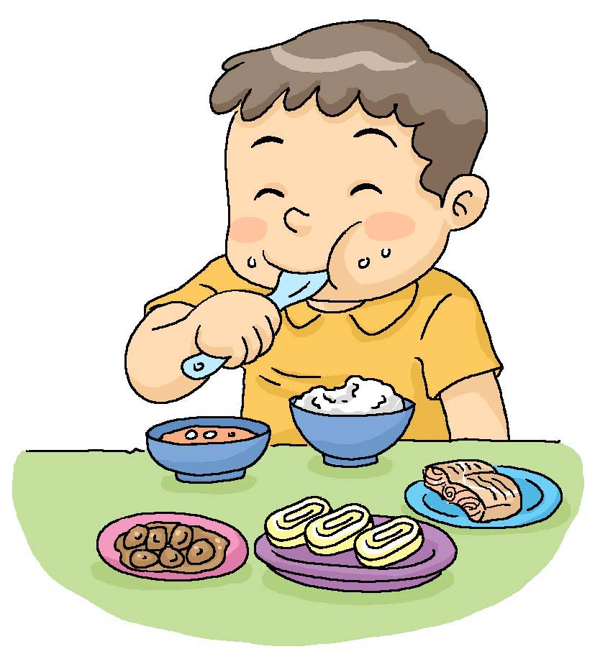

연습해요.
반 친구들과 보기와 같이 묻고 대답하세요.
(Ask and answer the questions with your classmates as in example.)
A: OO 씨, 뭐 해요? (What are you doing?)
B: 먹어요.
1. 숙제하다 2. 읽다 3. 전화하다 4. 샤워하다
A: ______이/가 어때요? (How is ______?)
B: 좋아요.
1. 맛있다 2. 괜찮다 3. 크다 4. 많다

Slide 30
연습해요.
오늘 뭐 하는지 3가지를 쓰세요.
(Write three activities that you are doing today.)
1.
2.
3.
반 친구들과 보기와 같이 물어보세요.
(Ask five classmates what they are doing today.)
A: OO 씨, 오늘 뭐 해요?

Slide 31
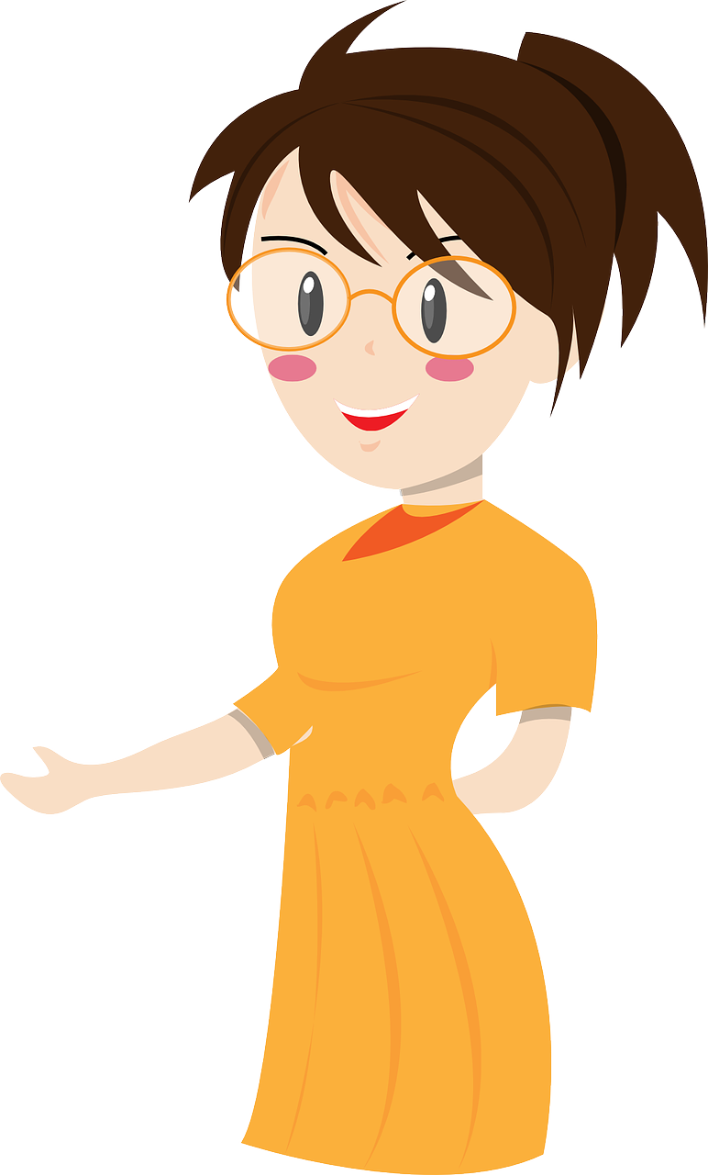
말해보세요.
Answer with 그리고 (‘and’).
학교 식당이 어때요?
한국어 클래스가 어때요?
도서관이 어때요?
학교 식당 음식이 어때요?

